Slide 1
DHBW MOSBACH
Stock Subscription
Service
Projektarbeit · Web Services
John Hohn · Simon Hopfhauer · Tilman Voit

Slide 2
Agenda
01
Idee vorstellen
02
Technologien
2026
03
Services
04
Architektur & Implementierung
Projektarbeit
Web Services
05
Live Demo
06
Lessons Learned

Slide 3
01
Die Idee
Aktien abonnieren. Kurse verfolgen. Alerts erhalten.
📈
💹
🔔
Abonnieren
Kurse abrufen
Alerts
Aktien per Name oder Symbol suchen und abonnieren
Aktuelle Preise in Echtzeit inklusive Währungsumrechnung
Automatische Benachrichtigung durch gesetzte Schwellenwerte

Slide 4
01
Die Idee · Ziel & Prinzip
Ziel
Architekturprinzip
Orchestrator Service kontrolliert alle Abläufe
Kombination aus internen & externen Services
Loose Coupling — Services kommunizieren nur über REST, keine direkte Abhängigkeit
Single Responsibility — jeder Service hat genau eine Aufgabe
Einfache Plattform zur Verfolgung von Aktien
Kein komplexes Login-System
Eingabe direkt über Aktienname oder Symbol

Slide 5
02
Technologien · 2.1 Frontend
Vue.js
JavaScript
Wiederverwendbare Logik ausgelagert in separate Module
Reaktive Datenbindung: UI aktualisiert sich ohne Seitenreload
Asynchrone Kommunikation — UI bleibt während Serveranfragen reaktionsfähig
Timer für automatisches Polling alle 5 Sekunden
HTML & CSS
Fetch API
Modernes UI-Design passend zum Finanzkontext
Klare Trennung von Struktur (HTML) und Darstellung (CSS)
Browser-native Schnittstelle für asynchrone REST-Aufrufe
Kommuniziert ausschließlich mit dem Orchestrator

Slide 6
02
Technologien · 2.2 Backend
Quarkus
REST - Kommunikation
Schnelle Startzeiten und geringer Speicherbedarf
Einfache REST-Endpoints via @Path, @GET, @POST
Services kommunizieren ausschließlich über HTTP/JSON
Orchestrator als einziger Einstiegspunkt — interne Services nicht von außen erreichbar
Docker
PostgreSQL
Jeder Service läuft in einem eigenen Container
Docker-compose orchestriert alle Services + PostgreSQL
Persistente Speicherung von Abonnements und ausgelösten Alerts
Transaktionssicherheit durch @Transactional

Slide 7
03
Services · 3.1 Interne Web-Services
Subscription-Service
Stock-Service
Speichert Portfolios in PostgreSQL
Speichert Einstiegspreis, oberes und unteres Limit
Wandelt Sucheingaben in Börsensymbole um
Ruft Live-Kurse von AlphaVantage ab
Currency-Service
Alert-Service
Wrappt die externe Währungs-API
Liefert den aktuellen USD→EUR Wechselkurs
Vergleicht Live-Kurse mit gesetzten Limits
Erstellt und speichert Alerts bei Grenzüberschreitung

Slide 8
03
Services · 3.1 Interne Web-Services
Stock-Subscription-Service
Orchestrator: bündelt alle internen Services
Stellt angereicherte Daten bereit (z.B. aktueller Kurs)
MonitoringJob (Teil des Orchestrators)
Läuft automatisch alle 10 Sekunden im Hintergrund
Holt Kurse, prüft Schwellenwerte und löst Alerts aus
Setzt überschrittene Limits automatisch zurück

Slide 9
03
Services · 3.2 Externe Web-Services
Fremdanbieter-APIs — werden ausschließlich von internen Services angesprochen
AlphaVantage API
Currency API
Aktienkurse
WECHSELKURS
Liefert Live-Aktienkurse in USD
→ Bei Kursabfrage durch den User
→ Bei Timer-Anfrage vom MonitoringJob
Holt den aktuellen USD → EUR Kurs
→ Beim Start der Frontend-Seite
→ Beim Abfrage des Kurspreises einer Aktie
→ Portfoliowerte live umrechnen
Symbolumwandlung
Wandelt Suche in Symbol um: "Apple" → "AAPL”
→ Beim Suchen einer Aktie

Slide 10
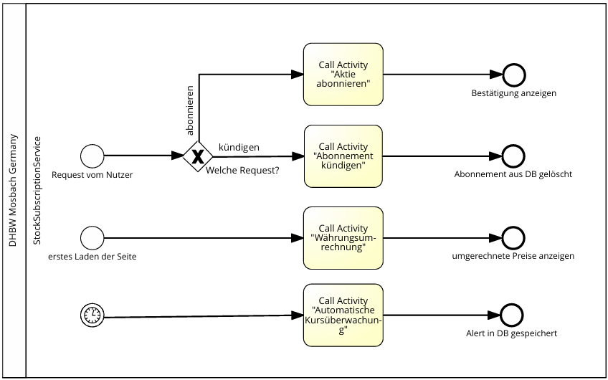
04
Architektur & Implementierung · 4.1 Überblick
Orchestrator als zentraler Composite-Service
📥 Request vom Nutzer
Gateway routet zu Abonnieren oder Kündigen
🏠 Erstes Laden der Seite
Startet automatisch die Währungsumrechnung
⏱️ Timer-Event
Minütlich getriggerte Kursüberwachung

Slide 11
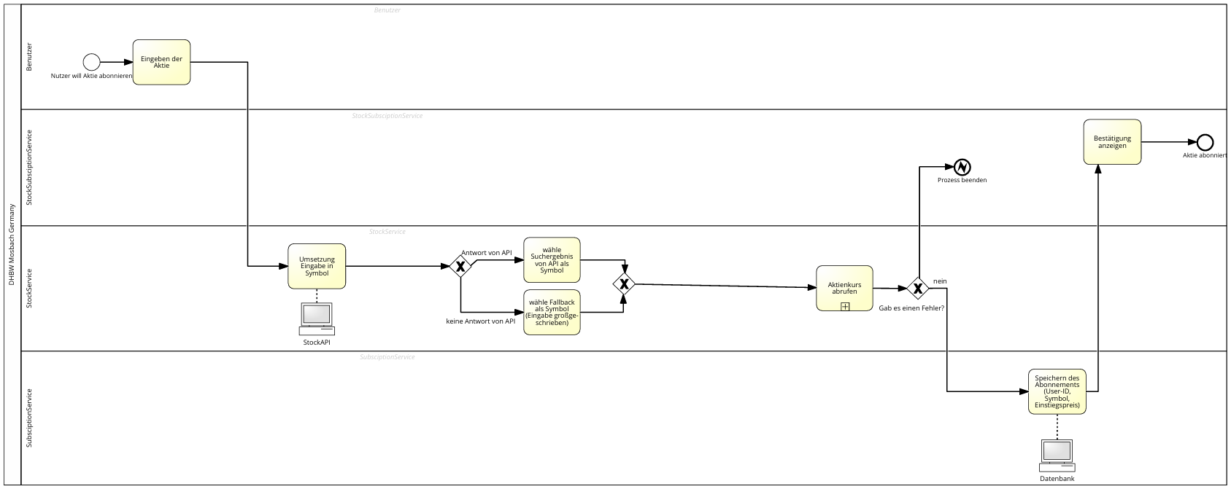
04
Architektur & Implementierung · 4.2 Prozesse
Aktie abonnieren
Eingabe → Symbol-Suche → Kursprüfung → DB-Speicherung

Slide 12
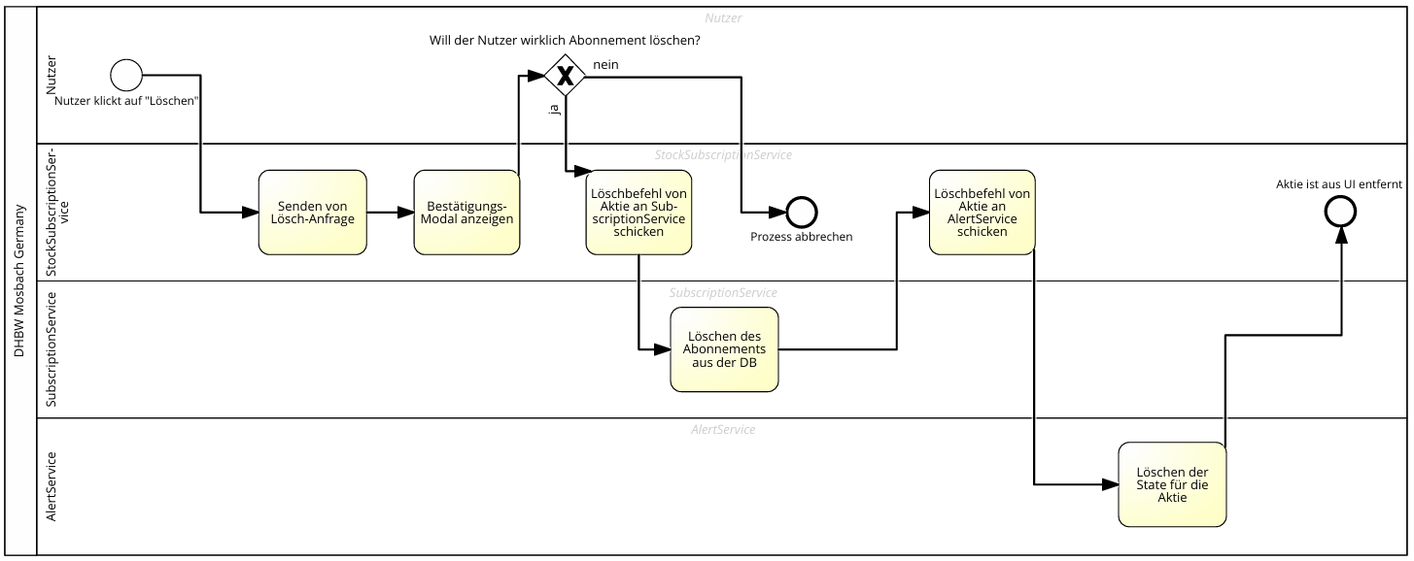
04
Architektur & Implementierung · 4.2 Prozesse
Abonnement kündigen
Löschanfrage → Bestätigungs-Fenster → DB-Löschung → Alert-Cache löschen

Slide 13
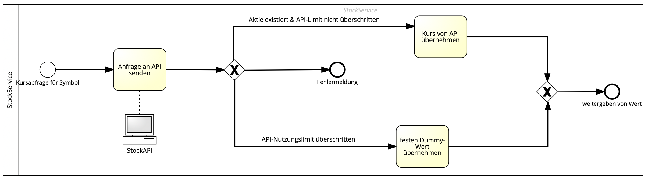
04
Architektur & Implementierung · 4.2 Prozesse
Aktienkurs abrufen
API-Anfrage → API-Antwort: Fallback bei Rate-Limit

Slide 14
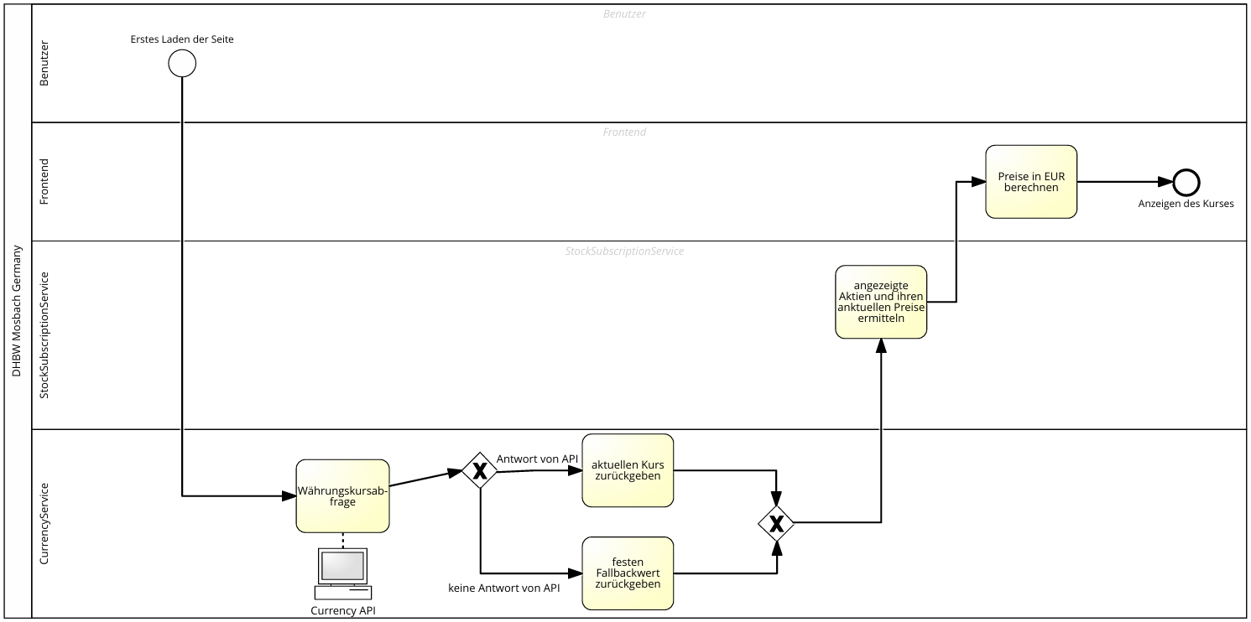
04
Architektur & Implementierung · 4.2 Prozesse
Währungsumrechnung
Seitenstart → API-Anfrage → API-Antwort: Fallback bei Fehler → Preise in EUR

Slide 15
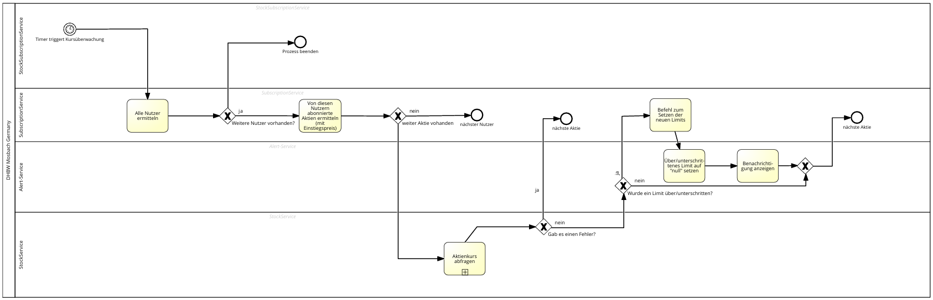
04
Architektur & Implementierung · 4.2 Prozesse
Automatische Kursüberwachung
Timer-getriggert → alle Nutzer → alle Aktien → Limit Prüfung → ggf. Benachrichtigung & neue Limits setzen
⏱️ Timer-Event
👥 Nutzer ermitteln
📊 Kurs abfragen
🔔 Limit-Check
📨 Benachrichtigung
Minütlich getriggert
Subscription-Service
Stock-Service
Alert-Service
Bei Überschreitung

Slide 16
05
Live Demo
▶
Anwendung live erleben
Kurs abfragen
Aktien abonnieren und verwalten
Alert auslösen

Slide 17
06
Lessons Learned
🔧
Service-Komposition
🌐
Externe APIs
📋
BPMN-First
Trennung der Services vereinfacht Debugging und Wartung erheblich
Rate Limits und Verfügbarkeit externer APIs erfordern robuste Fehlerbehandlung
Prozessmodellierung vor der Implementierung spart Zeit und vermeidet Missverständnisse
🤝
Teamarbeit
🐳
Docker
⚡
Quarkus
Klare Aufgabenverteilung und regelmäßige Absprachen sind entscheidend
Containerisierung erleichtert Deployment und sorgt für konsistente Umgebungen
Schnelle Startzeiten und geringer Ressourcenverbrauch überzeugen im Praxiseinsatz

Slide 18
Vielen Dank!
DHBW Mosbach · 2026
John Hohn · Simon Hopfhauer · Tilman Voit

